Slide 1
PECADOS QUE DESCUIDAMOS.
INTRODUCCIÒN:
Muchas veces descuidamos o pasamos por alto algunos pecados porque pensamos que no son tan malos como otros, pero lamentablemente si pensamos así nos vamos a perder porque todo pecado ofende a Dios y es contra Dios que pecamos.
Ponemos mucho énfasis en algunos pecados, pero descuidamos otros que también nos pueden llevar a la condenación.
Ponemos mucho énfasis en los pecados como la fornicación, la borrachera, el robo, homicidio que son muy escandalosos pero no ponemos tanto énfasis en otros que no son tan escandalosos como los que hemos mencionados.
Vamos a ver en este estudio algunos pecados que no le ponemos mucho énfasis y descuidamos, pero que no debería ser así.

Slide 2
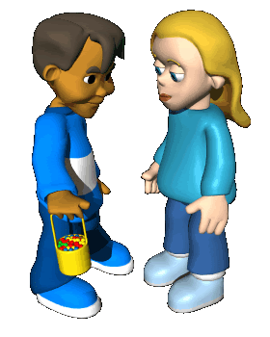
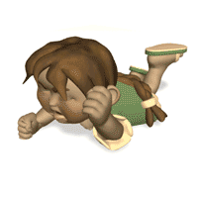
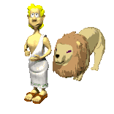
Pecados que muchas veces pasamos por alto son:
1. El pecado del rezongo o quejarnos.
2. El pecado del descuido.
3. El pecado de la obediencia a media.
Estos son algunos pecados que descuidamos podrían haber mas pero estos son lo que podríamos estar descuidando, esperando en Dios que podamos ver estos pecados y desecharlos para poder agradar a Dios.

Slide 3
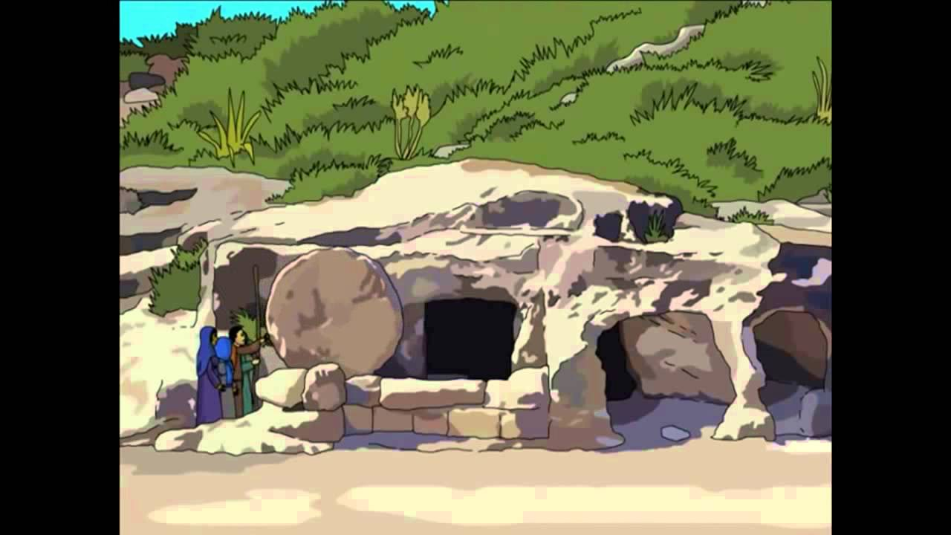
EL PECADO DEL REZONGO O QUEJARNOS.
Lamentablemente muchos hermanos se quejan de todo, pensando que así van a solucionar el problema o que tal ves no pecan, pero es un pecado quejarnos.
Este es un pecado muy antiguo el quejarse, Moisés tubo que luchar siempre con el pueblo de Israel que siempre se estaba quejando.
Los Israelita siempre se estuvieron quejando.
Exodo.14:11-12.
Y dijeron a Moisés: ¿Acaso no había sepulcros en Egipto para que nos sacaras a morir en el desierto? ¿Por qué nos has tratado de esta manera, sacándonos de Egipto?

Slide 4
¿No es esto lo que te hablamos en Egipto, diciendo: "Déjanos, para que sirvamos a los egipcios"? Porque mejor nos hubiera sido servir a los egipcios que morir en el desierto.
Desde que salieron se estaban quejando que para que los hicieron salir de Egipto a morir en el desierto.
Se quejaron de porque no murieron en Egipto.
Exodo.16:3.
Y los hijos de Israel les decían: Ojalá hubiéramos muerto a manos del SEÑOR en la tierra de Egipto cuando nos sentábamos junto a las ollas de carne, cuando comíamos pan hasta saciarnos; pues nos habéis traído a este desierto para matar de hambre a toda esta multitud.

Slide 5
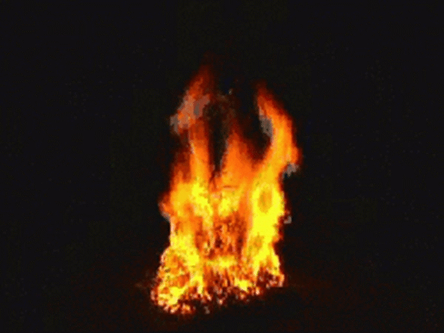
Siempre estuvieron quejándose en todo el desierto nunca dejaron de quejarse.
Numeros.11:1-5.
Y el pueblo comenzó a quejarse en la adversidad a oídos del SEÑOR; y cuando el SEÑOR lo oyó, se encendió su ira, y el fuego del SEÑOR ardió entre ellos y consumió un extremo del campamento.
Entonces clamó el pueblo a Moisés, y Moisés oró al SEÑOR y el fuego se apagó.
Y se le dio a aquel lugar el nombre de Tabera, porque el fuego del SEÑOR había ardido entre ellos.

Slide 6
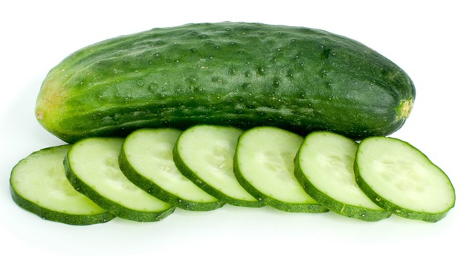
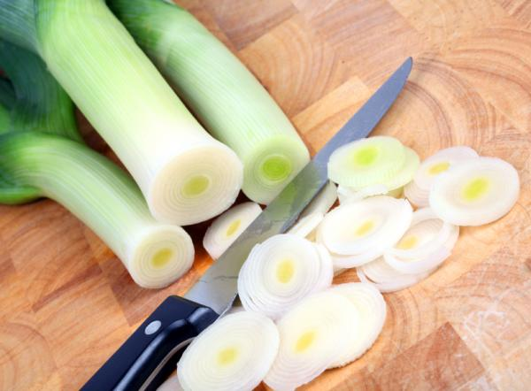
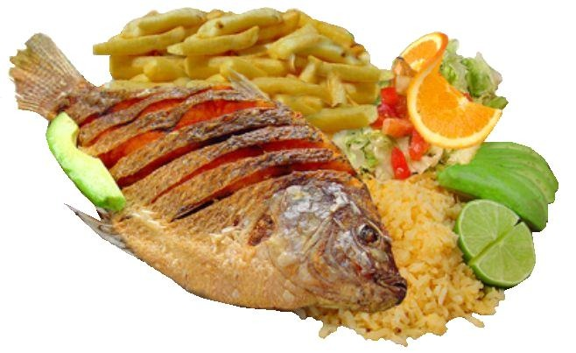
Y el populacho que estaba entre ellos tenía un deseo insaciable; y también los hijos de Israel volvieron a llorar, y dijeron: ¿Quién nos dará carne para comer?
Nos acordamos del pescado que comíamos gratis en Egipto, de los pepinos, de los melones, los puerros, las cebollas y los ajos;
Se quejaron de la comida de lo que comían allá en Egipto.

Slide 7
Se quejaron del culto a Dios, por eso decían que fastidio es esto.
Malaquias.1:13.
También decís: "¡Ay, qué fastidio!" Y con indiferencia lo despreciáis--dice el SEÑOR de los ejércitos-- y traéis lo robado, o cojo, o enfermo; así traéis la ofrenda. ¿Aceptaré eso de vuestra mano?--dice el SEÑOR.
Este siempre fue un pueblo que se quejaba mucho por eso fue un pueblo infeliz, y desagradecido siempre con Dios.
El quejarnos es descontento por lo que tenemos no estamos contento por lo que tenemos.
En vez de ser agradecido con Dios por lo poco o mucho que tenemos nos estamos quejando nunca estamos contento.

Slide 8
Así muchos hermanos siempre se están quejando de algo de que un hermano no le dio la mano, de que le izo mala cara, que el color del local de no le gusto siempre hayan algo de que quejarse.
Estos son hermanos infelices inconformes no están conforme con nada siempre se están quejando Santiago dice: “Que no nos quejemos”.
Santiago.5:9.
Hermanos, no os quejéis unos contra otros, para que no seáis juzgados; mirad, el Juez está a las puertas.

Slide 9
Hay un gran problema cuando nos quejamos, Seremos juzgados por el gran juez.
Hermanos tengamos cuidado con este pecado del estarnos quejando porque demuestra falta de fe de felicidad y de ser desagradecido con Dios.
Tal vez conoce el cuento de la familia oso. Papa oso se quejo “Alguien se ha tomado mi sopa” y el nene oso también dijo: “y la mía también”.
Entonces la mama osa le dijo “No se quejen mas, todavía no he servido la sopa”.
Siempre tenemos cosas porque dar gracias a Dios, y no estar quejándonos todo el tiempo de lo que nos pasa.

Slide 10
EL PECADO DEL DESCUIDO.
Este es otro pecado que afecta a muchos cristianos hoy en día, hay una frase que es como una plaga que siempre hemos oído y seguiremos oyendo.
“Lo hago mañana”.
La gente y muchos cristianos siempre están diciendo mañana, mañana y pasa el mañana y nada pasa el mañana y nada tampoco y pasa un año y seguimos diciendo mañana.
Y ese mañana nunca termina.

Slide 11
La Biblia siempre dice hoy.
II Corintios.6:2.
pues El dice: EN EL TIEMPO PROPICIO TE ESCUCHE, Y EN EL DIA DE SALVACION TE SOCORRI. He aquí, ahora es EL TIEMPO PROPICIO; he aquí, ahora es EL DIA DE SALVACION.
Santiago dice: “Que no os jactemos del día de mañana”.
Santiago.4:13-16.
Oíd ahora, los que decís: Hoy o mañana iremos a tal o cual ciudad y pasaremos allá un año, haremos negocio y tendremos ganancia.
Sin embargo, no sabéis cómo será vuestra vida mañana. Sólo sois un vapor que aparece por un poco de tiempo y luego se desvanece.

Slide 12
Más bien, debierais decir: Si el Señor quiere, viviremos y haremos esto o aquello.
Pero ahora os jactáis en vuestra arrogancia; toda jactancia semejante es mala.
El mañana no existe porque no sabemos si estaremos vivos para mañana o si El Señor viene hoy.
Son dos cosas que no están a nuestro alcance.
Pero lamentablemente muchas veces pensamos asi y descuidamos las cosas de Dios por el mañana, los judíos descuidaron lo más importante de la ley.

Slide 13
Mateo.23:23.
¡Ay de vosotros, escribas y fariseos, hipócritas!, porque pagáis el diezmo de la menta, del eneldo y del comino, y habéis descuidado los preceptos de más peso de la ley: la justicia, la misericordia y la fidelidad; y éstas son las cosas que debíais haber hecho, sin descuidar aquéllas.
Dieron mucho énfasis a lo del diezmos pero en su afán descuidaron la justicia- la misericordia- la fidelidad.
Muchas veces pasa lo mismo con nosotros damos mucho énfasis a una cosa y descuidamos otras que son más importante.

Slide 14
Martha descuido la palabra de Dios por estar mas afana en las cosas de la casa.
Lucas.10:38-42.
Aconteció que yendo de camino, entró en una aldea; y una mujer llamada Marta le recibió en su casa.
Esta tenía una hermana que se llamaba María,(R) la cual, sentándose a los pies de Jesús, oía su palabra.
Pero Marta se preocupaba con muchos quehaceres, y acercándose, dijo: Señor, ¿no te da cuidado que mi hermana me deje servir sola? Dile, pues, que me ayude.

Slide 15
Respondiendo Jesús, le dijo: Marta, Marta, afanada y turbada estás con muchas cosas.
Pero sólo una cosa es necesaria; y María ha escogido la buena parte, la cual no le será quitada.
¿Era necesario hacer las cosas de la casa? Si, pero en ese momento era mas importante lo que estaba haciendo María oír la palabra de Dios. Jesús nos dejo el ejemplo de esto.
Juan.4:31-34.
Mientras tanto, los discípulos le rogaban, diciendo: Rabí, come.
Pero El les dijo: Yo tengo para comer una comida que vosotros no sabéis.

Slide 16
Los discípulos entonces se decían entre sí: ¿Le habrá traído alguien de comer?
Jesús les dijo*: Mi comida es hacer la voluntad del que me envió y llevar a cabo su obra.
¿Era necesario la comida para Jesús? Si, pero en ese momento era mas importante predicarle a la mujer Samaritana que estar comiendo.
Descuidamos nuestra salvación.
Hebreos.2:1-4.
Por tanto, debemos prestar mucha mayor atención a lo que hemos oído, no sea que nos desviemos.
Porque si la palabra hablada por medio de ángeles resultó ser inmutable, y toda transgresión y desobediencia recibió una justa retribución,

Slide 17
¿cómo escaparemos nosotros si descuidamos una salvación tan grande? La cual, después que fue anunciada primeramente por medio del Señor, nos fue confirmada por los que oyeron,
Testificando Dios juntamente con ellos, tanto por señales como por prodigios, y por diversos milagros y por dones del Espíritu Santo según su propia voluntad.
Descuidamos nuestra salvación muchas veces por nuestro trabajo, nuestra familia, nuestros amigos, el dinero, nuestro negocio, descuidamos nuestra salvación por muchas cosas.

Slide 18
La iglesia en Efeso descuido su primer amor.
Apocalipsis.2:4.
Pero tengo esto contra ti: que has dejado tu primer amor.
¿Esta descuidando usted su primer amor?
El descuido es un pecado que nos va a llegar a la condenación si no reflexionamos o hacemos un alto en nuestro camino.
¿Por qué esta descuidando usted su salvación?
El descuido a las cosas espirituales nos va a llegar al fracaso espiritual.

Slide 19
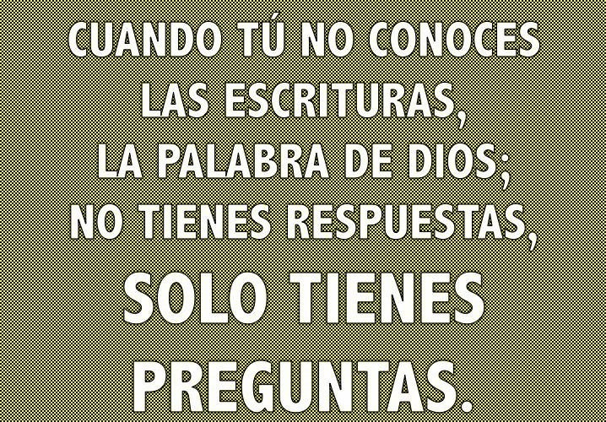
Descuidamos la lectura de la palabra de Dios, la oración, la predicación, el reunirnos, el ofrendar, el cantar.
Descuidamos estas cosas que son muy importante en nuestra vida espiritual la que nos van a llevar al cielo.
I Timoteo.4:13-14.
Entretanto que llego, ocúpate en la lectura de las Escrituras, la exhortación y la enseñanza.
No descuides el don espiritual que está en ti, que te fue conferido por medio de la profecía con la imposición de manos del presbiterio.

Slide 20
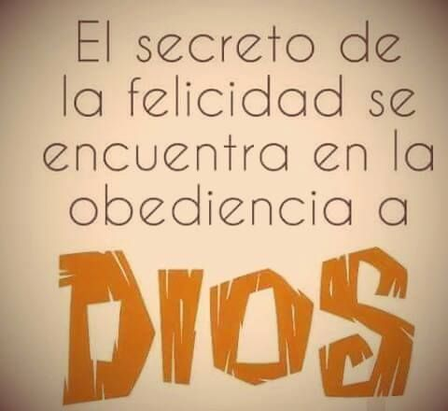
EL PECADO DE LA OBEDIENCIA A MEDIA.
Este es otra pecado que afecta mucho en la iglesia, muchos hermanos creen que con solo reunirse el día domingo y todos los días que la iglesia tiene como acuerdo ya están bien, ya va a ir al cielo, pero lamentablemente no es así, esto es una obediencia a media.
Dios no quiere obediencia a media, quiere obediencia total a El.

Slide 21
La obediencia a Media no existe porque no agrada a Dios, obedecemos totalmente a Dios o no le obedecemos. Porque el que guarda toda la ley y tropieza en un punto se hace culpable de toda la ley.
Santiago.2:10-11.
Porque cualquiera que guarda toda la ley, pero tropieza en un punto, se ha hecho culpable de todos.
Pues el que dijo: NO COMETAS ADULTERIO, también dijo: NO MATES. Ahora bien, si tú no cometes adulterio, pero matas, te has convertido en transgresor de la ley.
No podemos guardar solo parte de la ley de Dios y la otra parte no, tenemos que guardarla toda completamente, no a media.

Slide 22
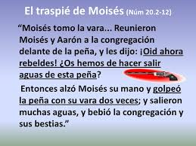
Moisés obedeció a media.
Números.20:7-12.
Y habló el SEÑOR a Moisés, diciendo:
Toma la vara y reúne a la congregación, tú y tu hermano Aarón, y hablad a la peña a la vista de ellos, para que la peña dé su agua. Así sacarás para ellos agua de la peña, y beban la congregación y sus animales.
Tomó Moisés la vara de la presencia del SEÑOR, tal como El se lo había ordenado;
y Moisés y Aarón reunieron al pueblo ante la peña. Y él les dijo: Oíd, ahora, rebeldes. ¿Sacaremos agua de esta peña para vosotros?

Slide 23
Entonces Moisés levantó su mano y golpeó la peña dos veces con su vara, y brotó agua en abundancia, y bebió el pueblo y sus animales.
Y el SEÑOR dijo a Moisés y a Aarón: Porque vosotros no me creísteis a fin de tratarme como santo ante los ojos de los hijos de Israel, por tanto no conduciréis a este pueblo a la tierra que les he dado.
Porque no hizo como Dios le había mandado hacer, que tomara la vara- reuniera al pueblo- y hablar a la peña, esto fue lo que Dios le mando pero Moisés no hizo eso sino que.
Tomo la vara- reunieron al pueblo-y golpeo la peña.

Slide 24
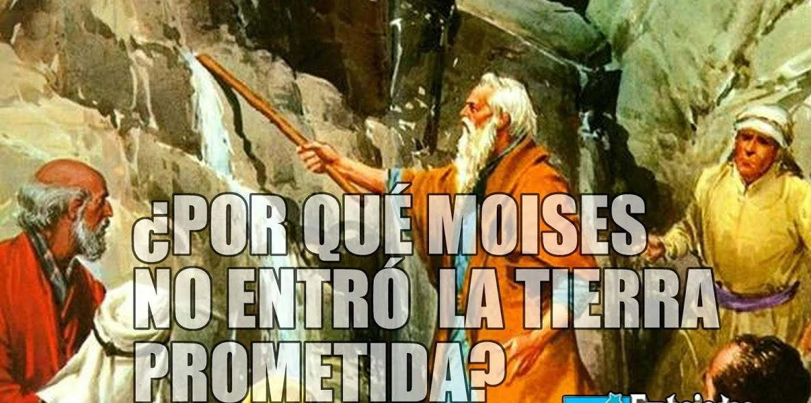
Esta obediencia a media le costo a Moisés no entrar a la tierra prometida.
Números.20:12.
Y el SEÑOR dijo a Moisés y a Aarón: Porque vosotros no me creísteis a fin de tratarme como santo ante los ojos de los hijos de Israel, por tanto no conduciréis a este pueblo a la tierra que les he dado.

Slide 25
Saúl fue otro que hizo una obediencia a media.
I Samuel.15:3.
"Ve ahora, y ataca a Amalec, y destruye por completo todo lo que tiene, y no te apiades de él; antes bien, da muerte tanto a hombres como a mujeres, a niños como a niños de pecho, a bueyes como a ovejas, a camellos como a asnos."
La orden el mandato de Dios fue que destruyera todo por completo, pero Saúl obedeció a media por que no destruyo todo por completo.

Slide 26
I Samuel.15:14-15.
Pero Samuel dijo: ¿Qué es este balido de ovejas en mis oídos y el mugido de bueyes que oigo?
Y Saúl respondió: Los han traído de los amalecitas, porque el pueblo perdonó lo mejor de las ovejas y de los bueyes, para sacrificar al SEÑOR tu Dios; pero lo demás lo destruimos por completo.
I Samuel.15:18-19.
Y el SEÑOR te envió en una misión, y dijo: "Ve, y destruye por completo a los pecadores, los amalecitas, y lucha contra ellos hasta que sean exterminados."
¿Por qué, pues, no obedeciste la voz del SEÑOR, sino que te lanzaste sobre el botín e hiciste lo malo ante los ojos del SEÑOR?

Slide 27
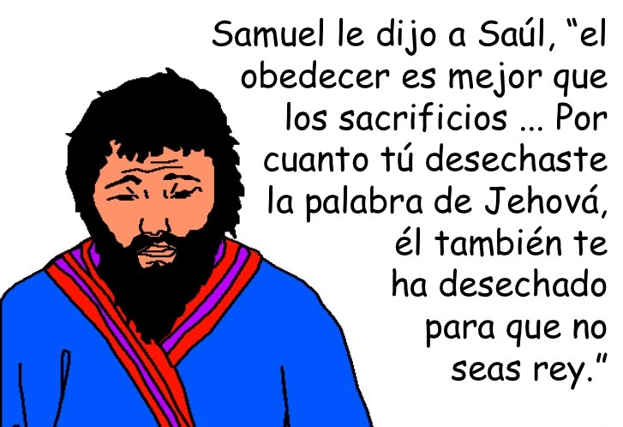
Esta obediencia a media le costo ya no ser mas el rey de Israel.
I Samuel.15:26.
Pero Samuel respondió a Saúl: No volveré contigo; porque has desechado la palabra del SEÑOR, y el SEÑOR te ha desechado para que no seas rey sobre Israel.
Hermanos la obediencia a media no agrada al Señor al contrario le ofende.

Slide 28
¿Estamos obedeciendo a medias? Si es así arrepintámonos y corrijamos nuestro pecado y entreguémonos completamente al Señor.
Dios desea que entreguemos totalmente nuestro cuerpo en sacrificio a El.
Romanos.12:1-2.
Por consiguiente, hermanos, os ruego por las misericordias de Dios que presentéis vuestros cuerpos como sacrificio vivo y santo, aceptable a Dios, que es vuestro culto racional.
Y no os adaptéis a este mundo, sino transformaos mediante la renovación de vuestra mente, para que verifiquéis cuál es la voluntad de Dios: lo que es bueno, aceptable y perfecto.

Slide 29
No lo quiere a media es total.
Hermanos seamos obedientes a Dios en todo no solo en algunas cosas que nos agradan sino en todo para que podamos entrar al reino de los cielos, de lo contrario vamos a pagar por nuestra obediencia a media así como Moisés y Saúl nosotros vamos a pagar con una condenación eterna.

Slide 30
CONCLUSIÒN:
Hermanos estos son algunos pecados que muchas veces cometemos y no le damos danto énfasis pensando que Dios los va a pasar por alto, pero no es así hermanos tenemos que tener cuidado y no seguir pensando de esa manera.
Tenemos que dejar de estarnos quejando por lo que nos pases y echando la culpa a Dios, debemos de ser siempre agradecidos por las cosas que tenemos y las que nos tenemos.
Tenemos que estar alerta para no descuidar las cosas que nos van a llevar al cielo, por que sino vamos a perder nuestra alma.
No debemos de ser obedientes a media por que esto no agrada a Dios, tenemos que obedecer en todo totalmente, completamente.
Que Dios nos ayude a reflexionar si estamos cayendo en unos de estos pecados, para corregirlos mientras hay tiempo.

